Slide 1
BILAN CULTURO 2016-17
Centre Information et Documentation
20/07/17

Slide 2
SOMMAIRE
Audience
Général
Par catégories
Réseaux sociaux
Saisie
Bilan CID 2016-2017
Auto-saisie
Grands événements
Partenariats et collaborations
Festivals
Terre de festival
To see or not to see
Open Paca
Perspective d’amélioration et projets futurs
Répartition et suivi de la saisie
Travail collaboratif avec autres agences régionales
2017-2018

Slide 3
1.Audience (du 01/07/16 au 30/06/17)
Audience générale (source google analytics)
Pages vues : 224 444
Utilisateurs : 58 579
Moyenne par semaine : 4350 pages vues pour 1256 utilisateurs
Pages vue par visiteurs : 3,10
57% des connexions depuis Paca
Adwords/pub Google sur Juillet 2016 et septembre 2016
Comme il s ’agit de la 1er année, pas de comparaison possible mais belle progression sur la période

Slide 4
Audience (du 01/07/16 au 30/06/17)
Par catégories (source google analytics)
Age moyen : 45 % des utilisateurs ont entre 25 et 44 ans
11 % ont entre 18 et 24 ans
10 % ont plus de 65 ans
Sexe : 65% des utilisateurs sont des utilisatrices
35% sont donc des hommes
Géographique : La grande majorité de l’audience vient de France (92%)
57% de connexion depuis PACA
22% de connexion depuis Ile-de-France
8,5% de connexion depuis les régions voisines (Occitanie et Auvergne- Rhône-Alpes)
Réseaux sociaux
Facebook > 1092 fans (sans pub mais avec une publication boostée)
Twitter > 105 abonnées (relais des post FB et retweet des actuc SV paca)

Slide 5
Saisie 2016-2017
Saisie CID – RIC
Total événements saisie : 16 188
Total par membre de l’équipe : Laurence > 5359
Jason > 3967
Linda/ Danusia/Aurélie > 3341 (pas de saisie du 01/09/16 au 31/12/16> EAC)
Thomas > 2541
ARL > 980
Auto-Saisie
Logguée > 223 activités inscrites pour 250 événements
Non logguée > 736 événements proposés
Soit 6% des événements
Grands événements
Journée du patrimoine 2016 > 838 évènements via OPEN AGENDA
FDM 2017 > 500 évènements via OPEN AGENDA

Slide 6
Réalisation 2016-2017
Informatique :
- Newsletters
- Nouvelle page d’accueil
- Page spéciale festivals
- API
- Site en marque blanche
- Ajout de base de données événements externes
RIC : Export amélioré, ouverture de la base, divers aménagements demandé par l’équipe informatique
Communication : réalisation des pages Culturo pour TF, budget communication générale

Slide 7
Partenariats et coopérations
Les Festivals
Marsatac / Jazz sur la Ville / Actoral / Cooksound / Fiesta des Suds / Global Local (Meson) / We Art / MMX Festival / Caravanserail / Babel Med / Avec Le Temps / Edition festival
Open Paca
Culturo est partie prenante du projet open data / Smart Région. A ce titre, nous a avons répondu à un appel a projet pour mettre en place une API. Il a été reçu favorablement par la région.
Terre de Festivals
La régie culturelle régional et Culturo se sont associés pour la parution du guide papier Terre de Festival (Communication commune/ suivi des programmations des festivals)
To see or not to see
A titre d’expérimentation, l’Arcade a fourni à l’application mobile to see or not to see, les données des évènements culturels de juin à septembre 2017 dans le vaucluse et les bouhes du rhone

Slide 8
Perspective d’amélioration et projets futurs
Répartition et suivi de la saisie
Mise en place d’une répartition géographique et d’un suivi hebdomadaire de la saisie des événements sur le RIC. Suivi des fichiers évènements (festivals/saisons) via google drive. Cela permettra d’avoir une base de données propre et exhaustive indispensable dans la mise en œuvre de l’ouverture des données.
Travail collaboratif avec autres agences régionales
Régie Culturelle : Amélioration/ automatisation du transfert des données sur les festivals
Open data : relance des agences contactées en amont du projet (AGCCPF / Marseille expos, Botox Nice)
Projets 2017-2018
Application Mobile Culturo / API - Ouverture des données événements / Amélioration du référencement naturel / E-pass jeune / Apidae / Relance auto-saisie et newsletter / Moteur recherche interne

Slide 9
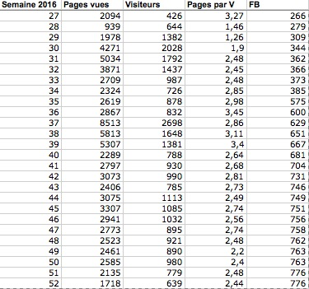
Audience par semaine 2016/2017

Slide 10
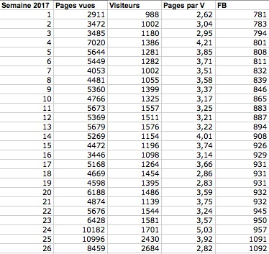
Audience par semaine 2016/2017

